Slide 1



Slide 2



Slide 3

Instante Ligeiro
Ariovaldo Cavarzan

Slide 4
Foi doce a entrega, nascida do beijo,
Sinfonia tocada em acordes de coração.
Restou arrepio de aragem, em solfejo,
Soprando de leve, em folhas no chão.

Slide 5


Slide 6
Que importa, se o instante ligeiro
Foi painel grafitado, enfeitando paixão,
Sem preocupar-se se foi passageiro
Ou se ventania embalando emoção?

Slide 7


Slide 8
Enquanto houver lua, do alto espiando,
E sol aquecendo saudades de amor,
Ficará a espera, a certeza, sonhando,
Doces lembranças enfeitadas de cor.

Slide 9


Slide 10
Folhas mortas rodopiam em balés de passado.
Pirilampos ofuscam estrelas em noites sem fim.
É a vida que segue, soprando, apressada,
Guiando os amantes em caminhos afins.
Campinas, 18 de setembro de 2013

Slide 11
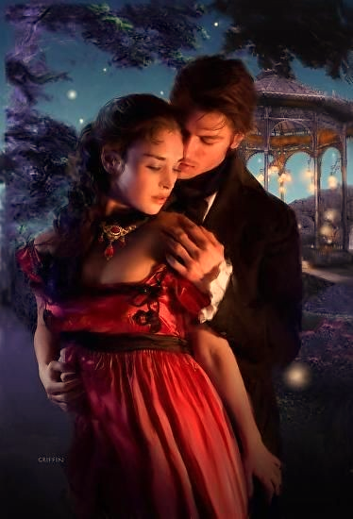

Slide 12

Ariovaldo Cavarzan
Cléo Menegatt

Slide 13

Imagens: Internet e Acervo Pessoal
Texto: Ariovaldo Cavarzan
Música: Lose You-Sad & Emotional Piano
http://www.sergrasan.com.br/cleoslides
Canal no Youtube:
http://www.youtube.com/c/CleoniceMenegattGoelzer
Criação, Formatação e Edição:
Cléo Menegatt
cmenegatt2016@gmail.com

